Slide 1
علامات الأسماء

Slide 2
يقول الناظم
بِالْجَرِّ وَالتَّنْوِيْنِ وَالنِّدَا وَأَلْ وَمُسْنَدٍ لِلاسْمِ تَمْيِيزٌ حَصَلْ

Slide 3
الاسْمُ (*) وَعَلامَاتُهُ
الاسمُ لغةً: ما دلَّ على مُسَمَّاه، واصطلاحـاً: ما دلَّ على معنًى في نَفْسِهِ ولَمْ يَقْتَرِن بزمن، كخالدٍ، وفَرَسٍ، وعصفُورٍ، ودارٍ، وحِنْطةٍ، وماءٍ.
يتميَّزُ الاسمُ عن الفعلِ والحرفِ بخمسِ علامات:
إحداها: الجرُّ، هو عبارةٌ عَنْ عَمَلِ الجارِّ، وليسَ المرادُ بهِ حرفَ الجرِّ؛ لأنه قد يدخُل في اللفظِ، على ما ليسَ باسم، نحو: "عَجِبْتُ مِنْ أَنْ قُمْتَ"(**) (وهذا مؤوّل بعجبتُ من قيامِك)، بَلِ المرادُ بهِ الكسرةُ التي يُحْدِثُها عامِلُ الجرِّ، سواء كان العامِلُ حَرْفاً، أم إضافةً أم تبعيَّةً(***)، وقدِ اجتمعت في البَسْمَلَةِ(****). وقال النَّاظِم بالجرِّ، ولم يَقُلْ: بحروف الجرِّ.
* الاسم: مشتقٌ من السمو وهو العلو في رأي بَصْرِي، سمي بذلك لعلوه على أخويه الفعل والحرف لاستغنائه عنهما وافتقارهما إليه، وقيل: مشتق من السمة وهي العلامة في رأي كوفي، سُمِّي بذلك لأنه علامة على مُسمَّاه.
* الاسمُ كلمةٌ دالّةٌ تدلُّ بذاتِها؛ أي: من غيرِ احتياجٍ إلى كلمةٍ أُخرى، على شيءٍ ولا تقترِنُ بزمن، وهذا الشيءُ قد يكون محسوساً: كـ:"محمَّد"، أو يُدرك بالعقل مثل: علم، شجاعة...
** قُيِّد بذلك؛ لأنَّ ما بَعْدَ "مِنْ" في المثالِ اسمٌ بالتأويل؛ أي: من قيامِك.
*** الصحيح أنَّ الجارَّ في الإضافةِ هو المضاف لا الإضافة، وفي التبعيَّة عامِلُ المتبوع مِنْ حرفٍ أو مضاف - في غير البدل - لا التبعية.
**** فـ"اسم": مجرور بالحرف، ولفظ الجلالة مجرور بالإضافة، (الرحمن الرحيم): مجرورانِ بالتبعيَّةِ للموصُوف.

Slide 4
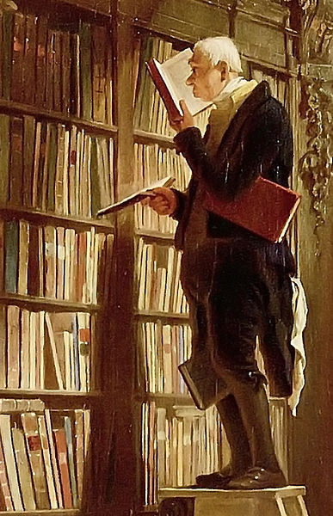
يميز الاسم عن الفعل والحرف بعلامات كثيرة منها: الجرُّ سواء كان بالحرف، أو الإضافة، أو التبعية، نحو: مررت بغلام زيد الفاضل(*) فالغلام مجرورٌ بالحرف، وزيد مجرورٌ بالإِضافة، والفاضِلِ مجرورٌ بالتبعيَّة.
* مررت بغلام زيد الفاضل: (مررت) فعل وفاعل (بغلام) جار ومجرور (الباء) حرف جر (غلام) مجرور (بالباء) (غلام) مضاف و(زيد) مضاف إليه مجرور (الفاضل) نعت لزيد تبعه في جره.

Slide 5
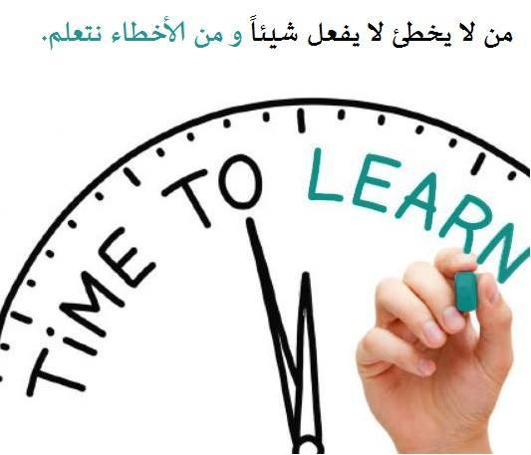
الثانية: التَّنْوِين: لغةً التصويتُ. يُقال: نوَّنَ الطائِرُ إذا صوَّت. واصطلاحاً: هو نونٌ ساكنةٌ زائدةٌ تلحقُ آخر الأسماءِ المعربة لفظاً وتفارقها خطّاً لغير توكيد. فخرجَ بقيدِ السكون النونُ في "ضَيْفَنٍ" للطّفَيْلِيِّ(*)، و"رَعْشَنٍ" للمُرْتَعِشِ، وبقيدِ الآخِرِ النونُ في "انْكَسَرَ"، و"مُنْكَسِر"، وبقولي: "لَفْظاً لا خطّاً" النونُ اللاحقةُ لآخر القوافي(**)، وبقولي: "لغير توكيد" نونُ نحو: [لَنَسْفَعَاً](سورة العلق: 15)، و"لَتَضْرِبُنْ يا قَوْمُ"، و"لَتَضْرِبِن يا هِنْدُ".
* هو الذي يجيءُ مع الضيفِ في مأدبةٍ أو وليمةٍ مُتَطفِّلاً مِنْ غير دعوةٍ لَهُ.
** جمع قافية؛ وهي آخرُ كلمةٍ في البيت من الشعر، أو هي الحرفُ الذي تُبْنَى عليهِ القصيدةُ.

Slide 6
والكَلِم: هُوَ مَا تَرَكّبَ مِنْ ثَلاثِ كَلِمَاتٍ فَأَكْثَر، ولَمْ يَحْسُنِ السُّكُوت عَلَيْهِ - نحو: "إِنْ قَامَ زَيْدٌ". ولا يَتَرَكّبُ الكَلامُ إِلاّ مِنْ اسْمَيْنِ، كـ"زَيْدٌ قَائِمٌ" أَوْ مِنْ فِعْلٍ واسم كـ"قَامَ زَيْدٌ"، وَكَقَوْلِ الْمُصَنِّف: "اسْتَقِمْ" فإنَّهُ كَلامٌ مُرَكّب مِنْ فِعْلِ أَمْرٍ وفاعِلٍ مُستتر، والتَّقديرُ: اسْتَقِمْ أَنْتَ؛ فاستغنى بالمثال عَنْ أَنْ يقولَ: "فائدةً يَحْسُنُ السكوتُ عَلَيْهَا" فكأنه قَالَ: الكُلامُ: هُوَ اللّفْظُ المفيدُ فَائِدَةً كَفَائِدَةِ اسْتَقِمْ ".

Slide 7
والكَلِمُ: هو (اسمُ جِنْسٍ جَمعيّ)، واحِدُهُ كَلِمَة، وهي: الاسمُ، والفِعْلُ، والحرف، ومعنى كونه اسمَ جِنْسٍ جمعيّ أنهُ يدُلُّ على جماعةٍ، وإذا زِيْدَ على لفظهِ تاءُ التأنيثِ، فقيلَ: (كَلِمَةٌ) نَقَصَ مَعْنَاهُ، وصارَ دالاً على الواحِد، ونظيرُهُ: لَبِنٌ ولَبِنَةٌ، ونَبْقٌ ونَبْقَةٌ. واسمُ الجِنْسِ على نوعين: الأول: اسم جنس إفرادي؛ وهو "ما دلَّ على القليل والكثير من جنسٍ واحِد بلفظٍ واحِد"، وذلك: كـ"ماء، وتراب، وزيت، وخل، وذهب، ولبن"؛ ومنه المصدر: كـ"ضَرْب، وشُرْب، وقِيام، وجلُوس".

Slide 8
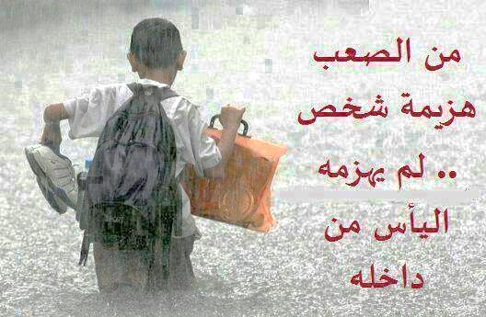
والثاني: اسم جنس جمعيّ؛ وهو: ما يُفرّق بينهُ وبين واحدهِ بالتاءِ غالباً؛ وذلك بأن يكون الواحِد بالتاء، واللفظ الدّال على الجمعِ بغير تاء، وذلك: مثل: كَلِم وكَلِمَة، وبَقَرْ وبقرة، وشَجَر وشَجَرة، ونخل ونخلة...، وقولنا: "غالباً" للإشارة إلى شيئين؛ أولهما: أنه قد يُفرّق بين الواحِدِ واللفظِ الدالِّ على الجمع بالياءِ المشدَّدة، نحو: روم وروميّ، وزنج وزنجيّ... وثانيهما: أنه قد يكون اللفظُ الدالُّ على الجمعِ مقترناً بالتَّاء، والمفرد خالياً منها، عكس الغالب، نحو: كَمءْ، وكمأة، وذلك النوع في العربيَّة قليل جدَّاً.

Slide 9
وقد أكّد أبو هشام الأنصاريّ أيضاً أن شرطَ الكلامِ: (هو) الإفادة، وأنه من كلمتين، والمشهور أن أقلَّ الجمعِ ثلاثةٌ. وأن في الكلامِ والكَلِم عموماً وخصُوصاً، فالكَلِمُ أعَمُّ مِنْ جِهَةِ المعنى؛ لاطلاقهِ على المفيد وغير المفيد، وأخصُّ من جهةِ اللفظِ؛ لكونهِ لا يُطلق على المركّب مِنْ كلمتين، فنحو: "زَيْدٌ قَامَ أبوهُ" كلام؛ لوجُود الفائدة، وكَلِم؛ لوجُودِ الثلاثة بل الأربعة، و"قامَ زَيْدٌ" كلامٌ لا كَلِم، و"إن قامَ زَيْدٌ" بالعكس فهو كَلِمٌ لا كلام.

Slide 10
والقَوْلُ: عبارةٌ عَنِ: اللفظِ الدالِّ على معنى؛ فهو أَعَمُّ مِنَ الكلامِ، والكَلِمِ، والكَلِمَةِ؛ عمُوماً مُطلقاً. وبالْجُمْلَةِ فالْقَوْلُ يُطْلَقُ على كُلِّ مَلْفُوظٍ، سواءٌ كان مُفرداً أَمْ مُرَكّبَاً، مُفيداً أَمْ غَيْرَ مُفيدٍ. وتُطلق الكلمةُ لغةً، ويُراد بها الكلام، نحو: [كَلاَ إِنَّهَا كَلِمَةٌ هُوَ قَائِلُهَا]، وذلك كثيرٌ لا قليلٌ.
موطن الشاهِد: (كلمة) وجه الاستشهاد: مجيء "كلمة" في الآية الكريمة دالّة على معناها اللغويّ؛ لأنه أُريدَ بها الكلام الذي قاله القائِل: [رَبِّ ارْجِعُونِي* لَعَلِّي أَعْمَلُ صَالِحًا فِيمَا تَرَكْتُ](المؤمنون:99 – 100)؛ وعندما تُطلق "كلمة" لغةً ويُراد بها الكلام؛ فذاك مجازٌ مِنْ بابِ تسميةِ الشَّيءِ باسمِ جزئهِ.

Slide 11
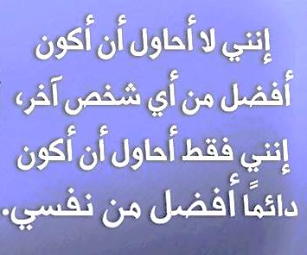
وقولُهُ: "وَكِلْمَةٌ بِهَا كَلامٌ قَدْ يُؤَمْ" استعملَ ها هُنا كِلْمَةً على لُغةِ التَّمِيميين، ومعنى: "يُؤَمْ" يُقْصَد. يُقالُ: أَمَّ الرَّجُلُ الشَّيْءَ يَؤُمُّهُ إِذا قَصَدَ نَحْوَهُ، يُريدُ أنَّ الكَلِمَةَ قَدْ تُطْلَقُ على الكلامِ التَّام، ويُقْصَدُ بِها قصدُه، وهذا الإطلاقُ لُغويّ، لا اصْطِلاحيّ، وهو الّذِي قَصَدَ، ومثالُ ذَلِكَ قولهُ تعالى: [وَكَلِمَةُ اللهِ هِيَ الْعُلْيَا](التوبة:40)، يعني: لا إلهَ إلاّ الله، وكذلِكَ قولُهُ: [وَأَلْزَمَهُمْ كَلِمَةُ التَّقْوَى](الفتح:26)، وقال تعالى: [وجَعَلَهَا كَلِمَةً باقيةً في عَقِبِهِ](الزخرف:28) يعني ما تقدَّمَ مِنْ كلامهِ. وفي الحديث: (الكَلِمَةُ الطّيِّبَةُ صَدَقَةٌ)(الحديث في مسند الإمام أحمد: 2/ 374)، وفي الصَّحيح: أصدقُ كَلِمَةٍ قَالَها شاعِرٌ كلمةُ لَبِيْدٌ) (ديوان لبيد: 256):
أَلاَ كُلُّ شيْءٍ مَا خَلا اللهَ باطِلُ وَكُلُّ نعيمٍ لا محالَةَ زَائِلُ
والكلمةُ أيضاً: القصيدةُ بطُولِها، يُقال: كَلِمَةُ فُلانٍ بمعنى: قصيدةُ فلان.

Slide 12
الكلمة: "هي اللفظ الموضوع لمعنى مفرد". فقولنا الموضوع لمعنى أخرج المهمل كديز وقولنا مفرد أخرج الكلام فإنه موضوع لمعنى غير مفرد.

Slide 14
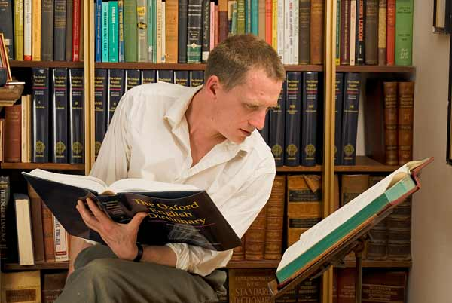

Slide 15
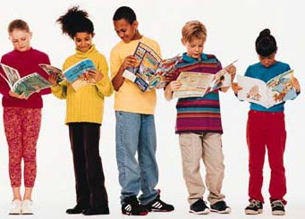

Slide 16
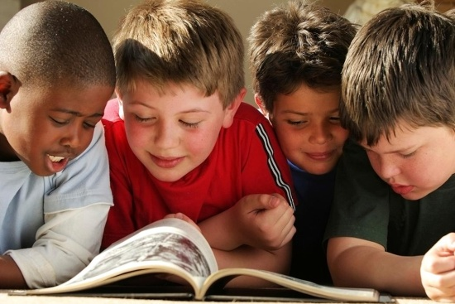

Slide 17
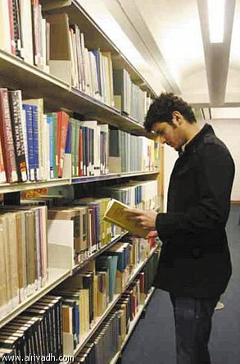

Slide 19
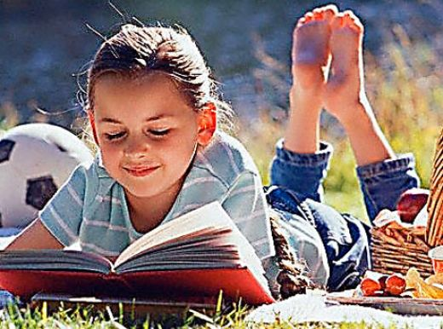

Slide 20
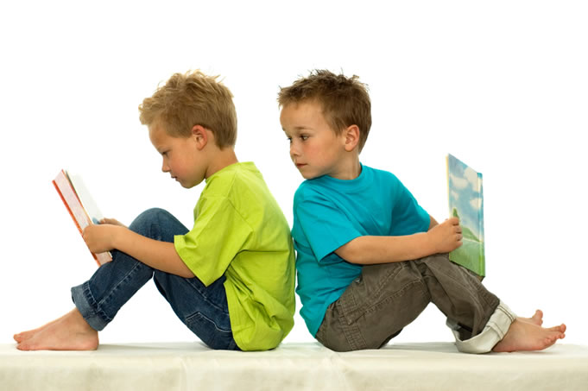

Slide 21
